Slide 1
PTTA: Purifying Malicious Samples for Test-Time Model Adaptation
ICML 2025
Hyunoh Kang

Slide 2
Introduction
Test-Time Adaptation (TTA)
goes beyond large-scale and heavy pre-training
utilizes unlabeled test samples to enhance the online prediction performance of pretrained models
Since TTA algorithms seek to avoid human supervision and intervention
adopt self-supervised tasks
Entropy Minimization (Wang et al., 2021)
Consistency Learning (Wang et al., 2022)
models’ biases & catastrophic forgetting
selecting benign samples

Slide 3
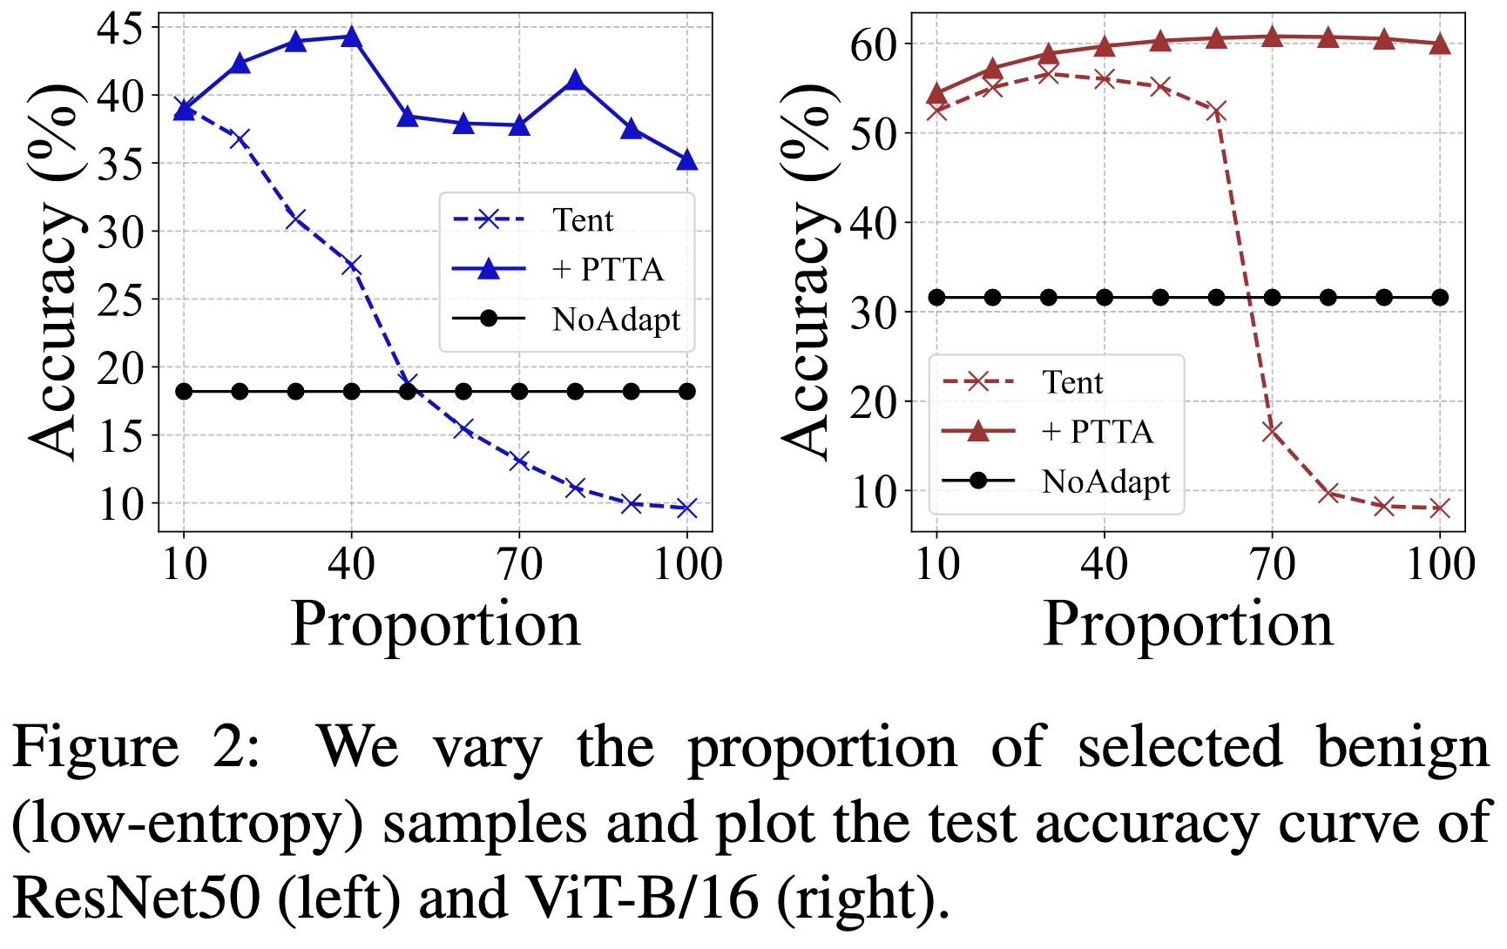
Introduction
selecting benign samples
filter and discard a portion of test samples
data scarcity issues
encounter a trade-off
stable optimization
comprehensive use of test samples
purify malicious samples
by using retrieved benign samples

Slide 4
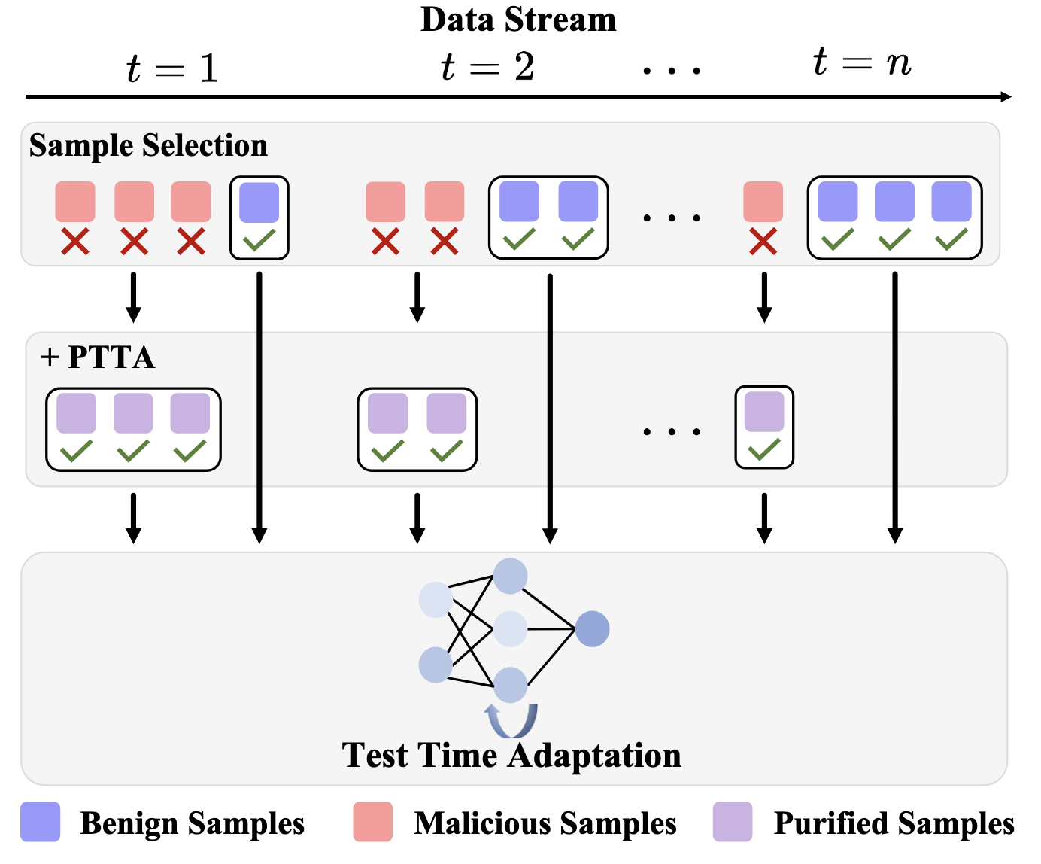
Overview

Slide 5
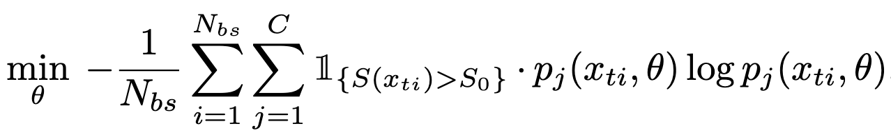

Preliminary
Entropy Minimization
Indicator function $𝕀$: selection mechanism
Entropy
Cosine similarity
PLPD
Etc..

Slide 6
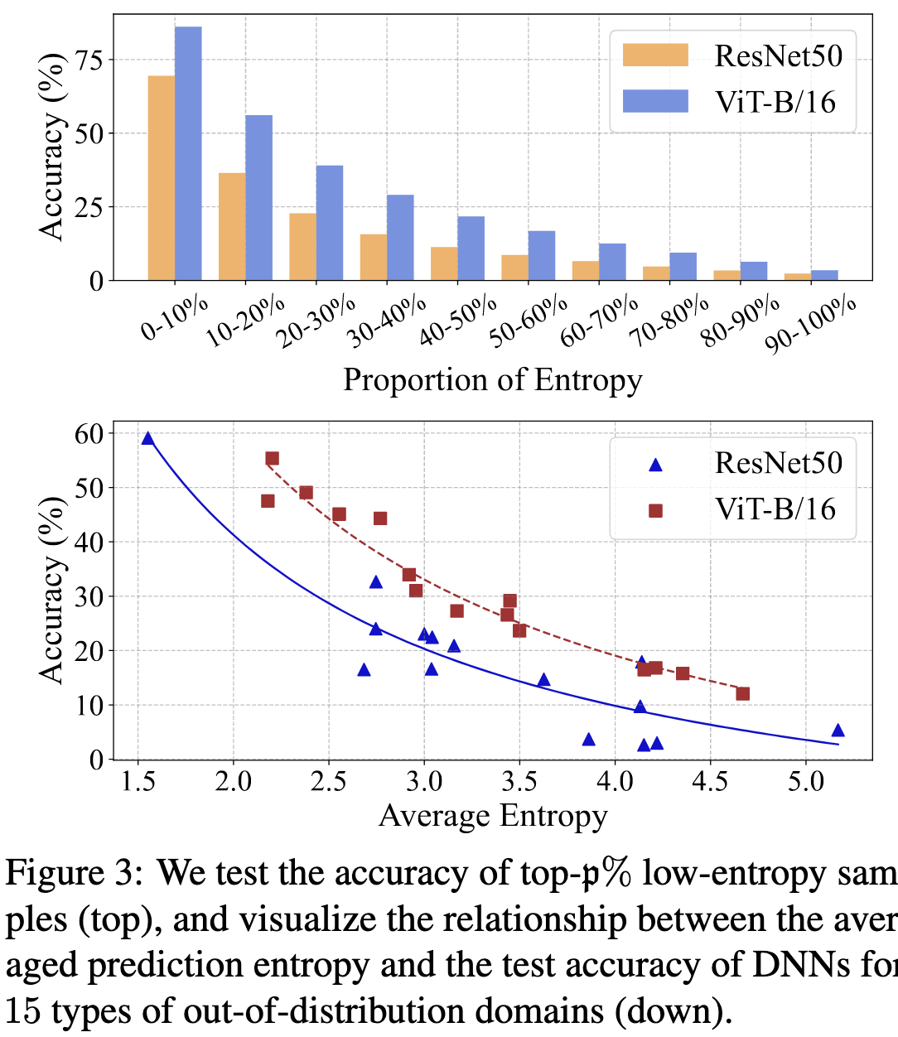
Preliminary

Slide 7
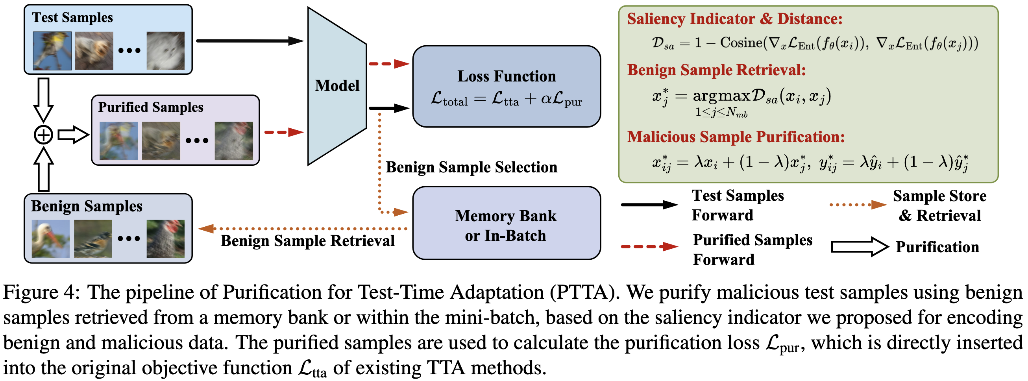
Pipeline of Methods

Slide 8
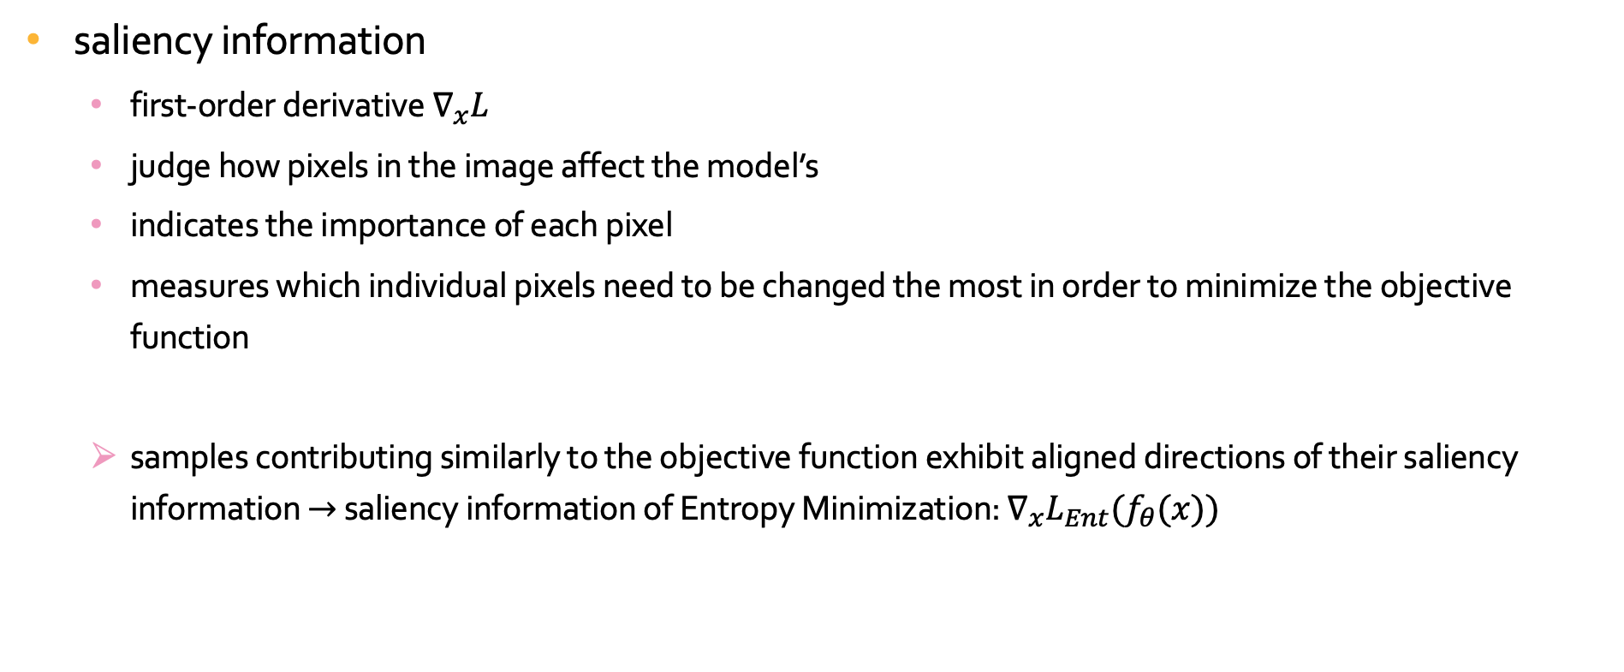
Methods
saliency information
first-order derivative $∇_{x}L$
judge how pixels in the image affect the model’s
indicates the importance of each pixel
measures which individual pixels need to be changed the most in order to minimize the objective function
samples contributing similarly to the objective function exhibit aligned directions of their saliency information $→$ saliency information of Entropy Minimization: $∇_{x}L_{Ent}(f_{θ}(x))$

Slide 9
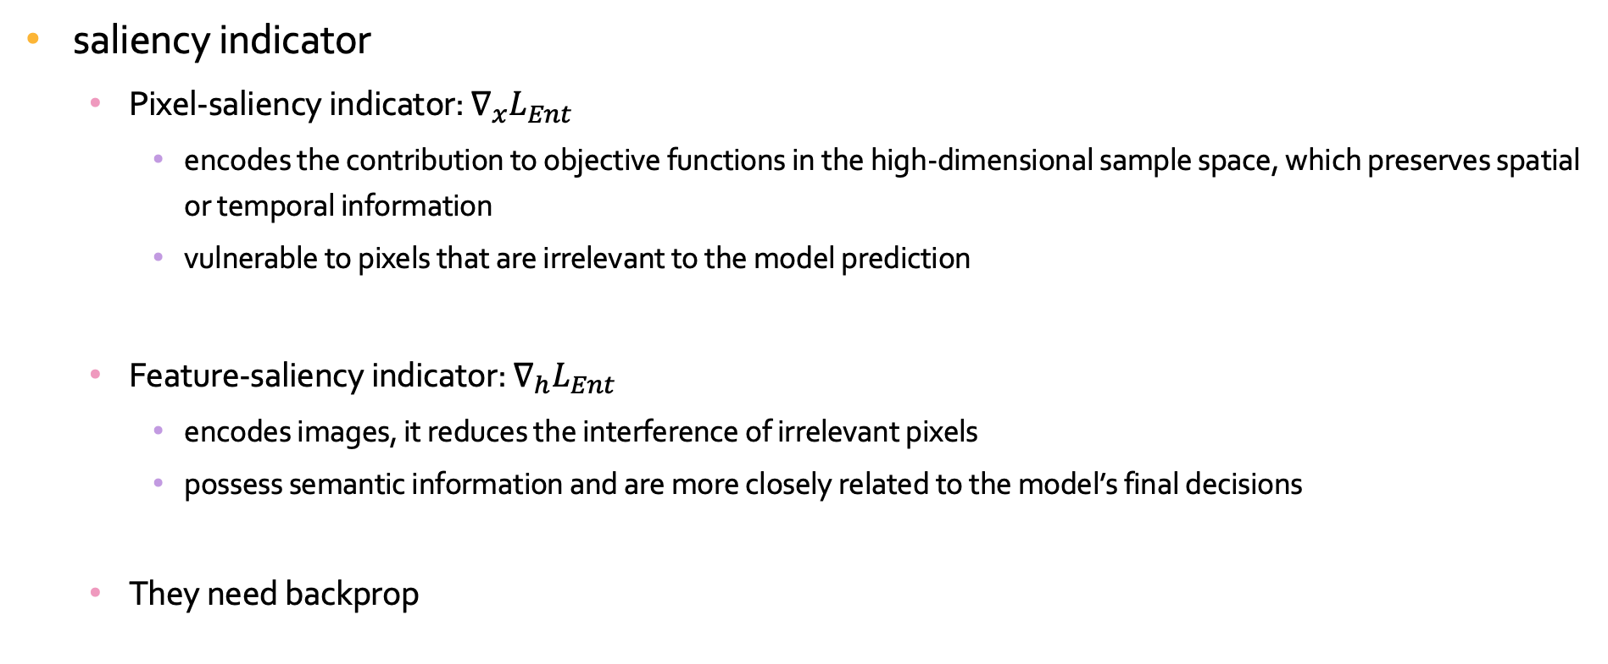
Methods
saliency indicator
Pixel-saliency indicator: $∇_{x}L_{Ent}$
encodes the contribution to objective functions in the high-dimensional sample space, which preserves spatial or temporal information
vulnerable to pixels that are irrelevant to the model prediction
Feature-saliency indicator: $∇_{h}L_{Ent}$
encodes images, it reduces the interference of irrelevant pixels
possess semantic information and are more closely related to the model’s final decisions
They need backprop
Notes:
1. Pixel-saliency
정의: 입력 xxx의 각 픽셀이 엔트로피 손실에 얼마나 기여하는지, ∇xLEnt\nabla_x L_{\rm Ent}∇x​LEnt​로 표현.
장점:
공간 해상도를 그대로 보존해 “어느 위치의 픽셀”이 손실 감소에 중요한지 직관적으로 확인 가능.
단점:
노이즈에 극도로 민감해, 실제 retrieval 시 “진짜 의미 있는” gradient 방향을 잡기 어려움.
차원이 너무 커서(이미지 해상도×3) 계산·검색 비용 매우 높음.
2. Feature-saliency
정의: 모델 backbone의 중간 표현 hhh에 대한 gradient ∇hLEnt\nabla_h L_{\rm Ent}∇h​LEnt​.
장점:
픽셀보다는 노이즈가 적고, 보다 추상화된 의미론적 정보가 반영됨.
“어떤 개체·구조(feature map 차원)가” 중요한지 알 수 있음.
단점:
pixel과 마찬가지로 back-propagation이 필요해 테스트 타임 계산 비용이 증가.
레이어 선택(어느 계층의 피쳐를 쓸지)에 따라 saliency 특성이 달라져 튜닝이 필요.

Slide 10

Methods
saliency indicator
Logit-saliency indicator: $∇_{z}L_{Ent}$
directly encodes the impact of test samples on the model’s final decisions
can be directly calculated without the need of backpropagating gradients
$∇_{z}L_{Ent}\left(f_{θ}\left(x\right)\right) = −\left(z − p · z\right)⊙p$
Notes:
계산 이점:
closed-form 식으로 도출되어, 추가 역전파 없이 forward 단계에서 얻은 zzz와 ppp만으로 즉시 계산 가능.
장점:
차원 수가 클래스 개수(C)에 불과해 매우 경량(메모리·검색 비용 낮음).
모든 도메인·작업(분류·분할·어드버서리 방어)에서 일관된 성능 이득.
단점:
픽셀·피쳐 saliency처럼 공간적·시각적 정보가 없고, 분류 헤드 차원에서만 동작해 coarse.

Slide 11
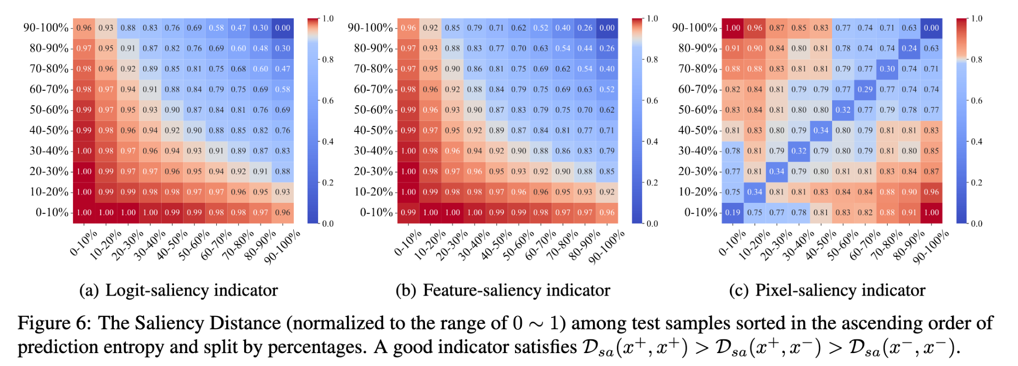

Methods
saliency indicator
Logit-saliency indicator: $∇_{z}L_{Ent}$
directly encodes the impact of test samples on the model’s final decisions
can be directly calculated without the need of backpropagating gradients
$∇_{z}L_{Ent}\left(f_{θ}\left(x\right)\right) = −\left(z − p · z\right)⊙p$
Notes:
계산 이점:
closed-form 식으로 도출되어, 추가 역전파 없이 forward 단계에서 얻은 zzz와 ppp만으로 즉시 계산 가능.
장점:
차원 수가 클래스 개수(C)에 불과해 매우 경량(메모리·검색 비용 낮음).
모든 도메인·작업(분류·분할·어드버서리 방어)에서 일관된 성능 이득.
단점:
픽셀·피쳐 saliency처럼 공간적·시각적 정보가 없고, 분류 헤드 차원에서만 동작해 coarse.

Slide 12
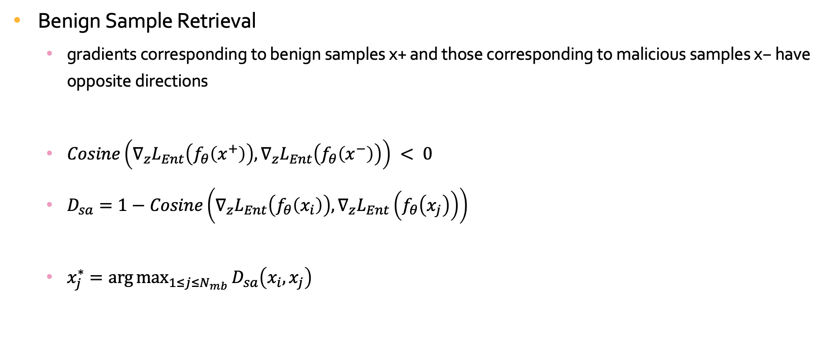
Methods
Benign Sample Retrieval
gradients corresponding to benign samples x+ and those corresponding to malicious samples x− have opposite directions
$Cosine\left(∇_{z}L_{Ent}\left(f_{θ}\left(x^{+}\right)\right), ∇_{z}L_{Ent}\left(f_{θ}\left(x^{−}\right)\right)\right) < 0$
$D_{sa}=1−Cosine\left(∇_{z}L_{Ent}\left(f_{θ}\left(x_{i}\right)\right), ∇_{z}L_{Ent}\left(f_{θ}\left(x_{j}\right)\right)\right)$
$x_{j}^{∗}=\arg{\max_{1≤j≤N_{mb}}{D_{sa}\left(x_{i}, x_{j}\right)}}$

Slide 13
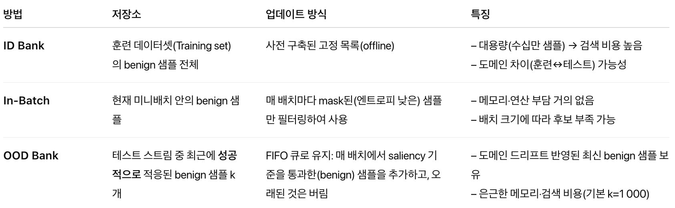
Methods
Benign Sample Retrieval
Memory bank

Slide 14
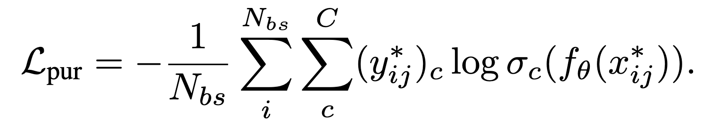
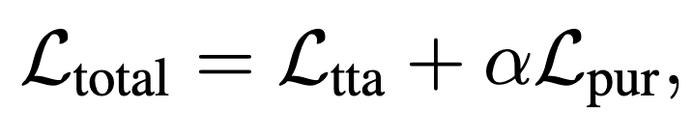

Methods
Malicious Sample Purification
Using mixup
$x_{ij}^{∗}=λx_{i}+\left(1−λ\right)x_{j}^{∗}$
$y_{ij}^{∗}=λ\hat{y_{i}}+\left(1−λ\right){\hat{y}}_{j}^{∗}$
$λ=1/(K+1)$, K decides that the top-K samples with the largest saliency distance are retrieved from the scope

Slide 15
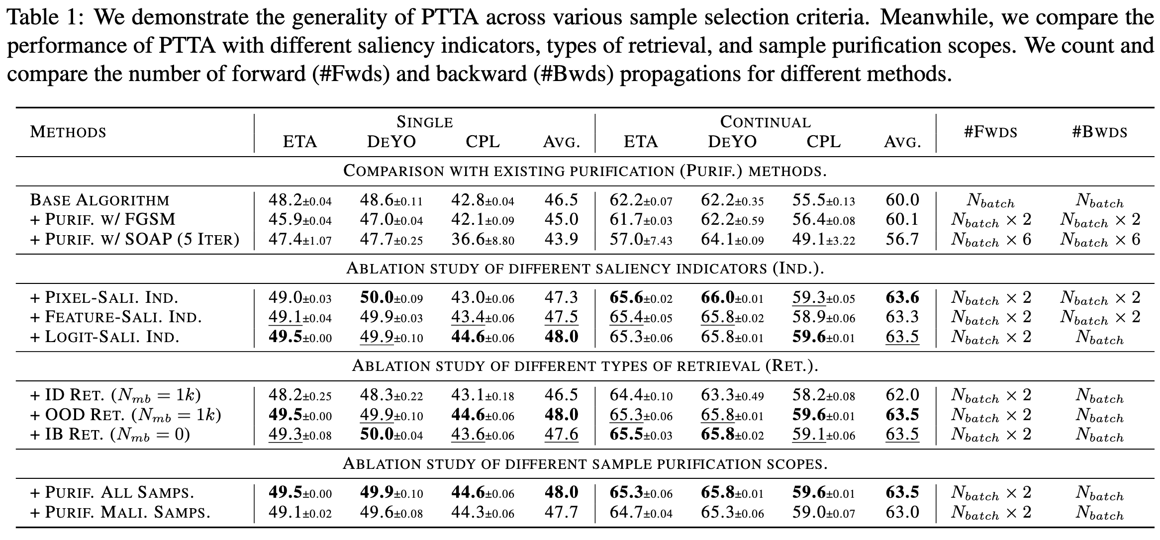
Experiments

Slide 16
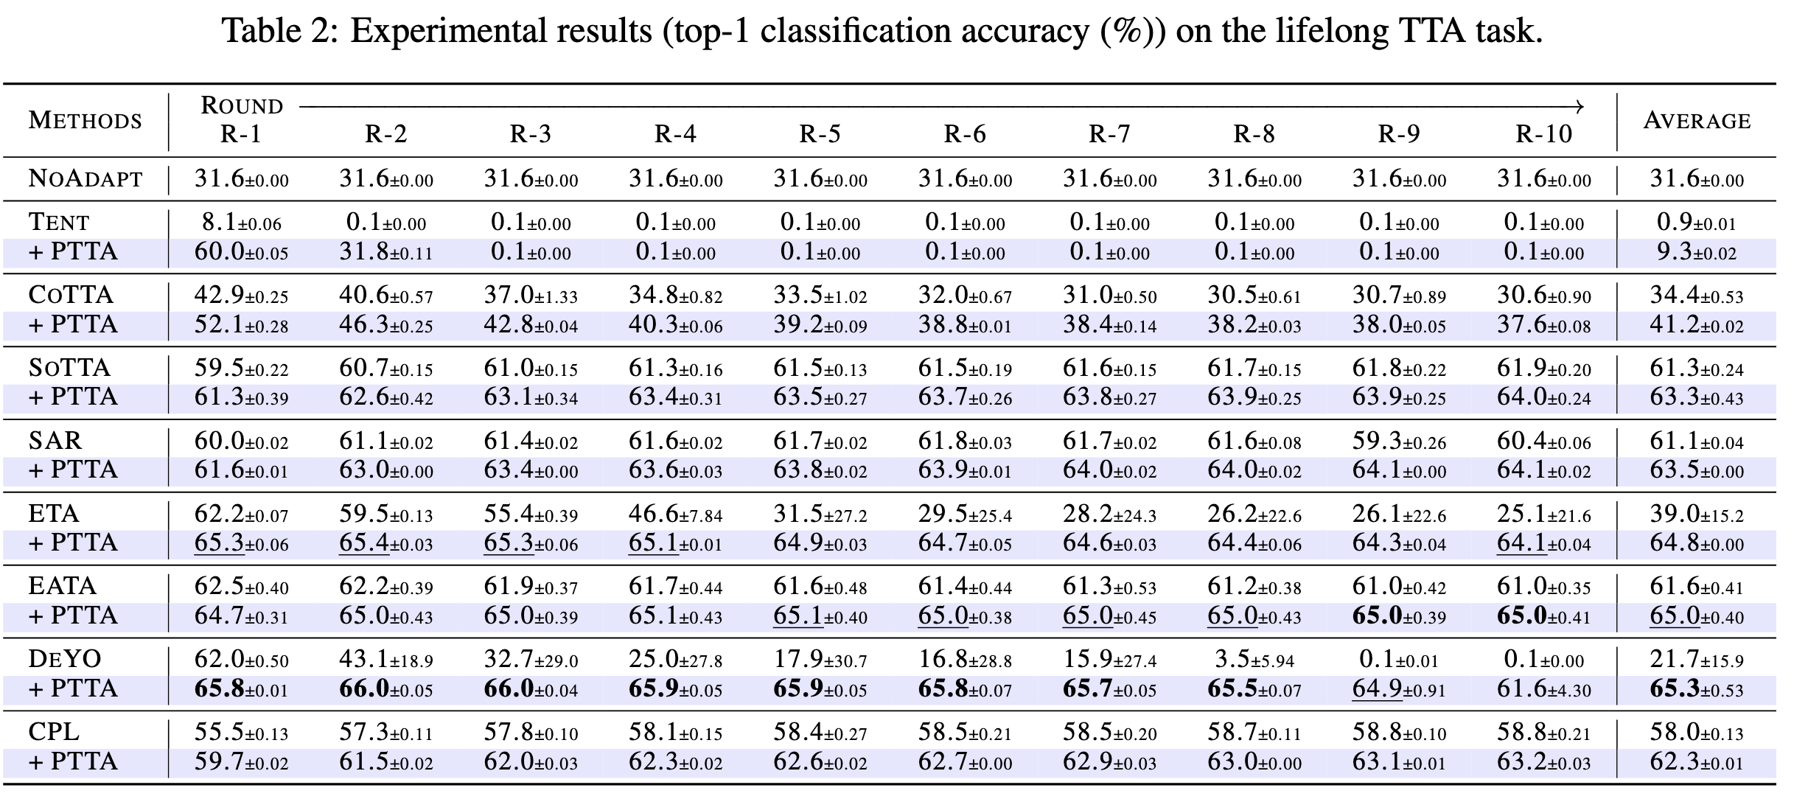
Experiments

Slide 17
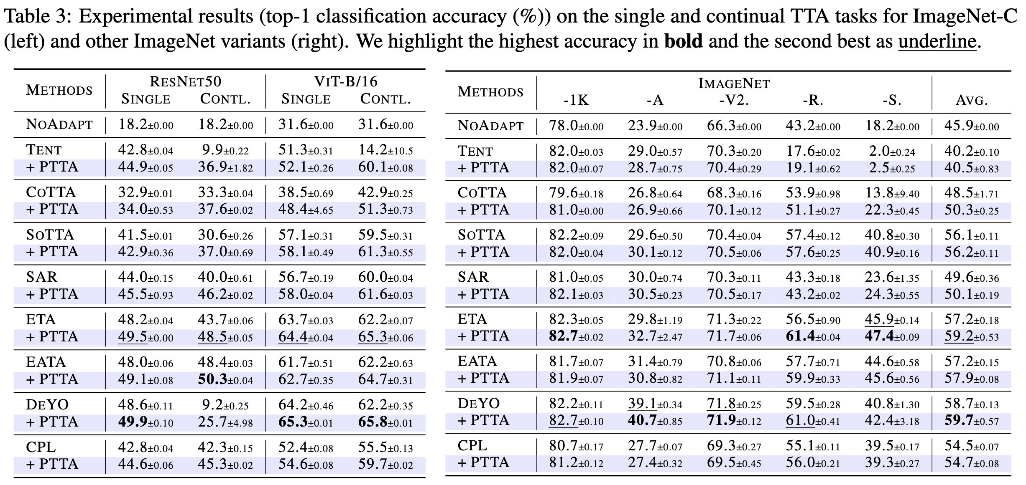
Experiments

Slide 18
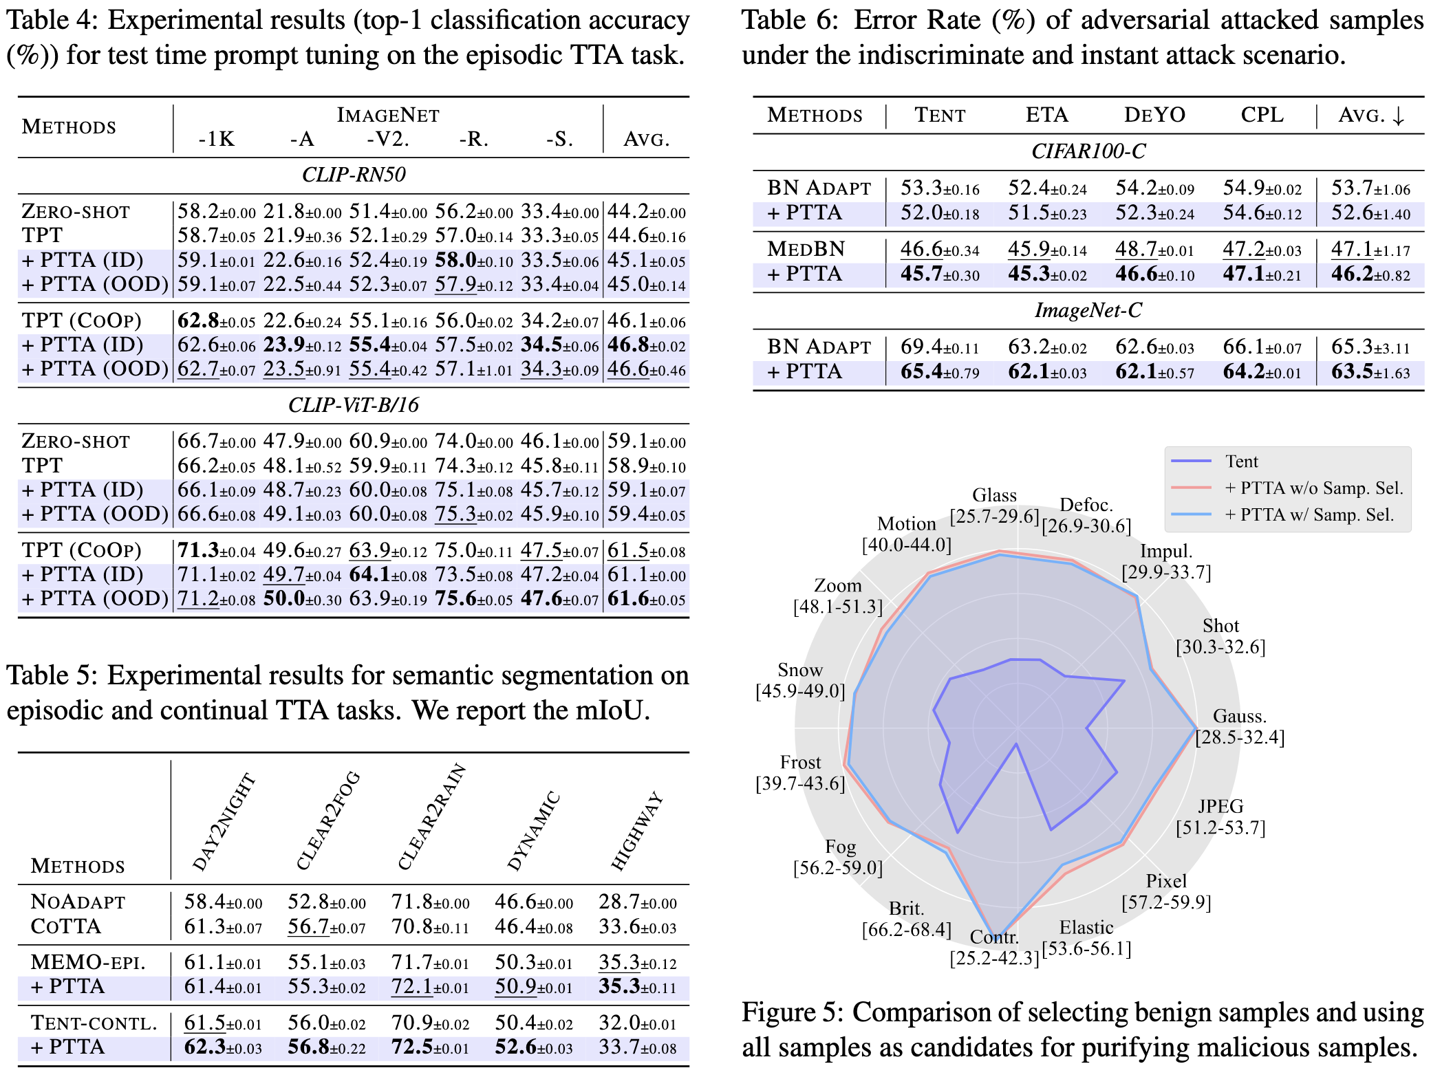
Experiments

Slide 19
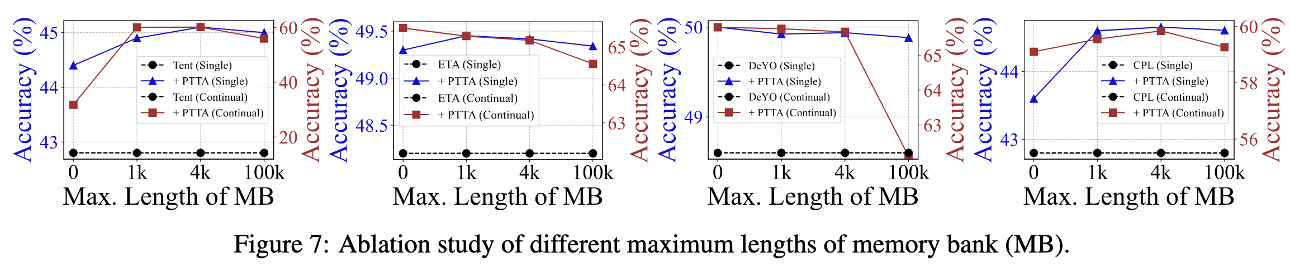
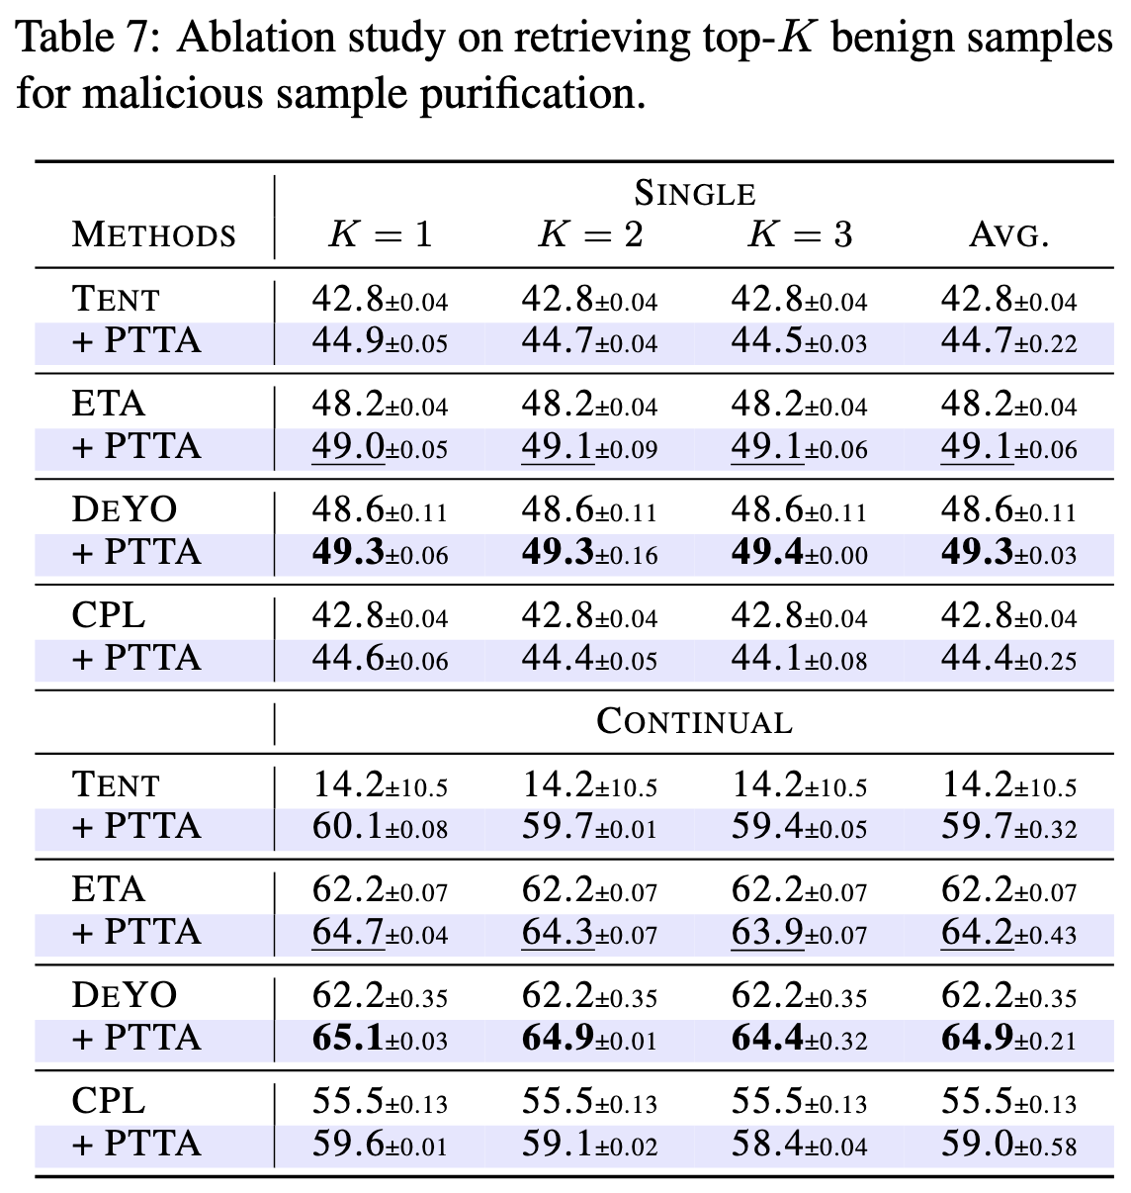
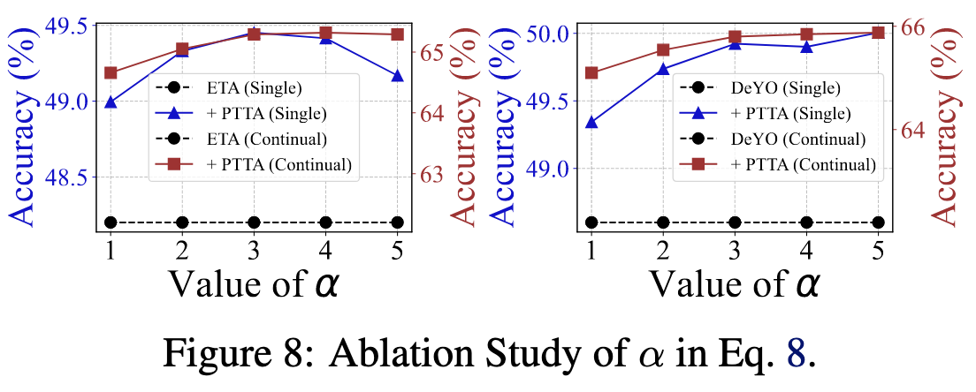
Ablation Studies

Slide 20
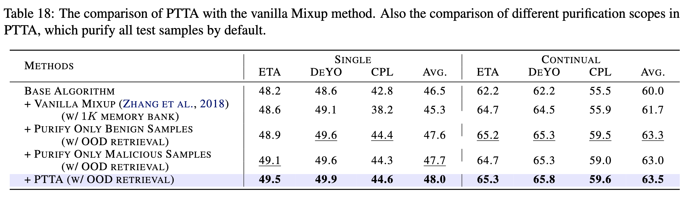
Ablation Studies

